Slide 1
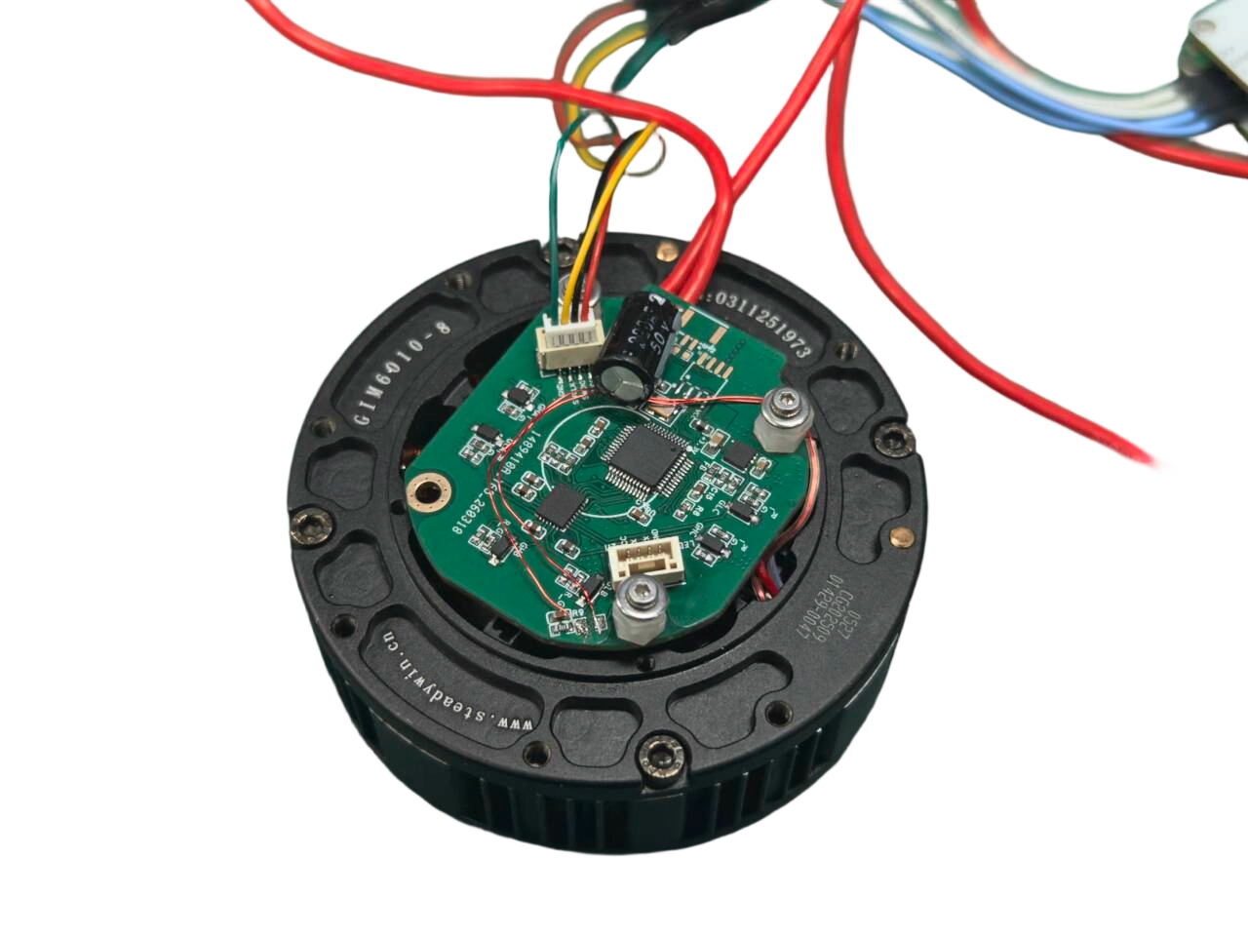
2025 MPS“智驱未来”
机器人芯动力设计挑战赛
快速响应丝滑无振动
12~48V宽输入电压
180W持续稳定带载
——解锁关节电机与智能电源新维度

Slide 2
Debug调试接口
SWD
CAN
UART

Slide 3
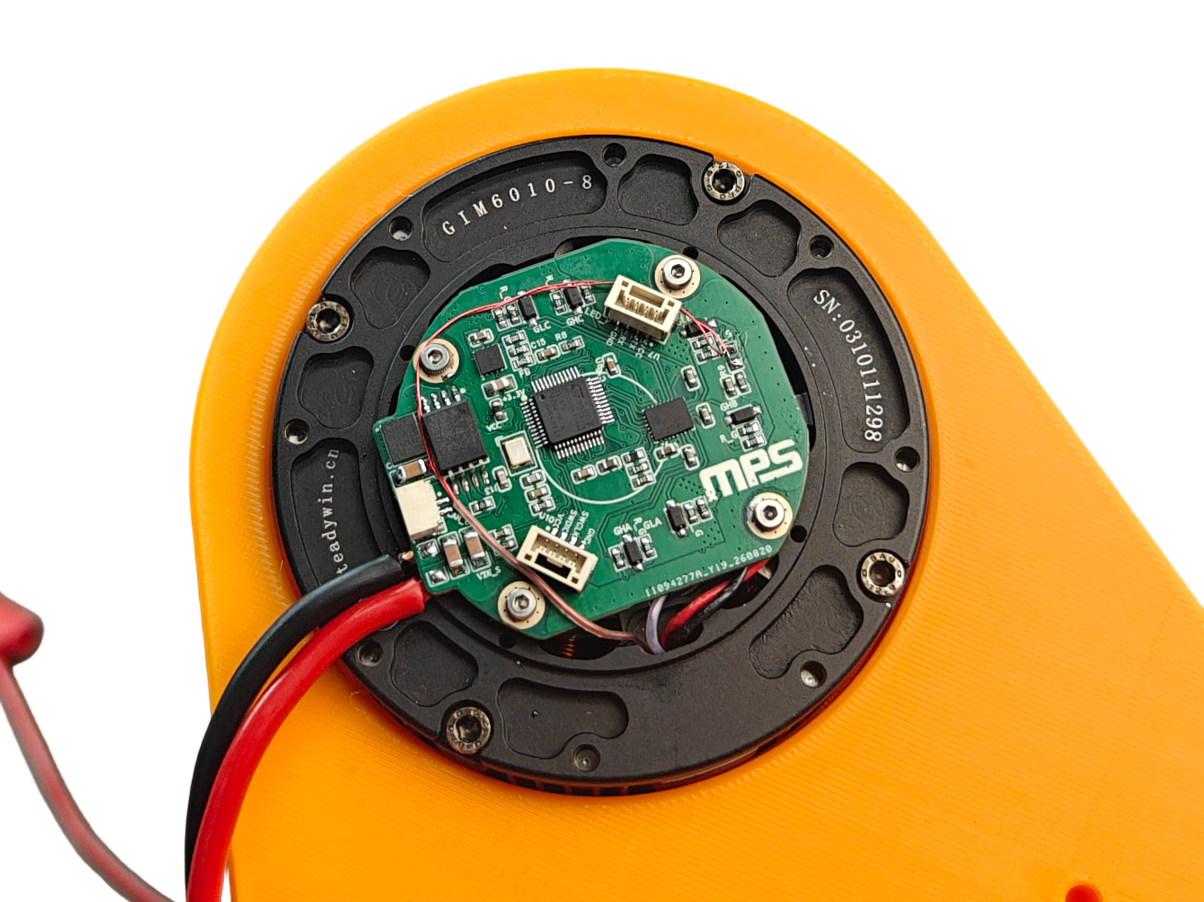
2025 MPS“智驱未来”
机器人芯动力设计挑战赛
快速响应丝滑无振动
12~48V宽输入电压
180W持续稳定带载
——解锁关节电机与智能电源新维度

